Slide 1
Презентация к уроку по учебному предмету «Окружающий мир»
в 3 классе на тему «Дорожные знаки»
Презентацию разработала: Рискова Наталья Владимировна
учитель начальных классов МБОУ Ставровская СОШ

Slide 2
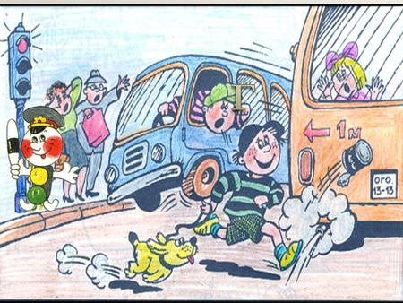
Скверная история

Slide 3
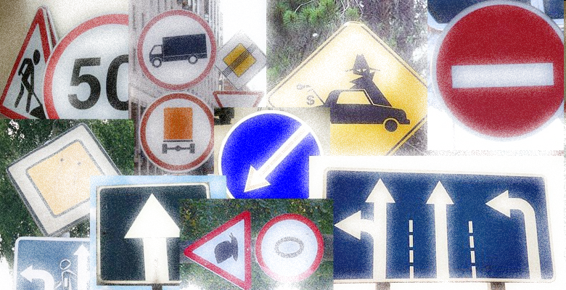
Дорожные знаки

Slide 4
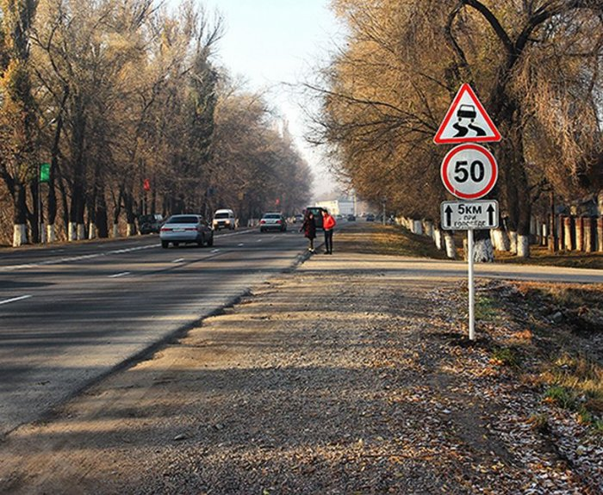
Знаки дорожные - это элемент оборудования дороги в виде щитка определенной формы с условными обозначениями или надписями предназначенные для информации водителей и пешеходов.

Slide 5
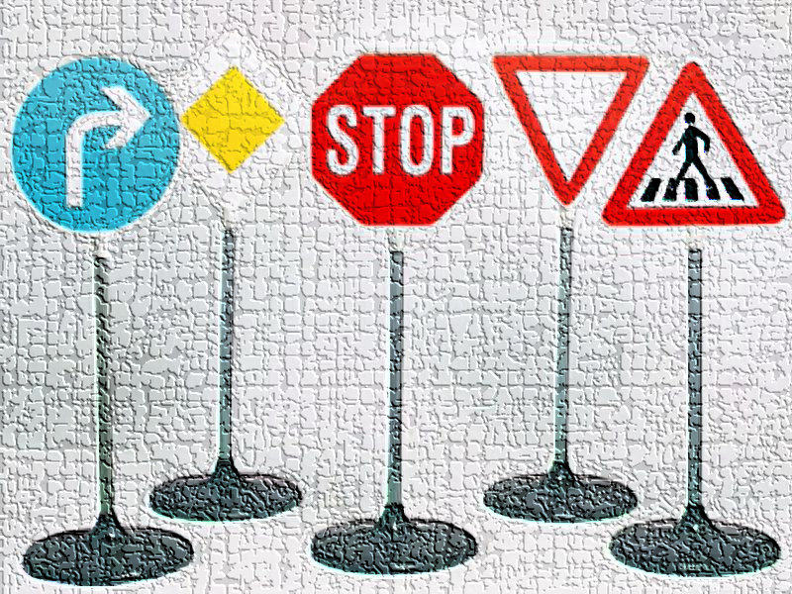
Дорожные знаки. Такие привычные, такие знакомые, такие полезные.
            А когда же они возникли?!
            Как выглядели первые?
            Да и вообще, интересно ведь.
Раз уж возникли подобные вопросы, предлагаем окунуться в историю, в историю дорожных знаков…

Slide 6
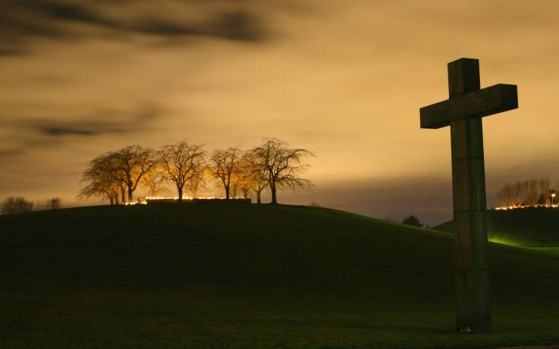
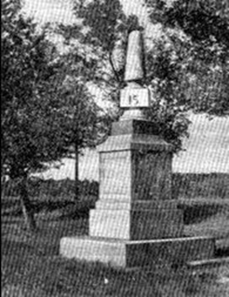
О дорогах заботились наши предки еще с тех пор, когда ездили на лошадях или ходили пешком. В степи укладывали камни и ставили столбы, а в лесу делали затесы на деревьях. На перекрестках устанавливали каменные или деревянные кресты, строили часовни.

Slide 7

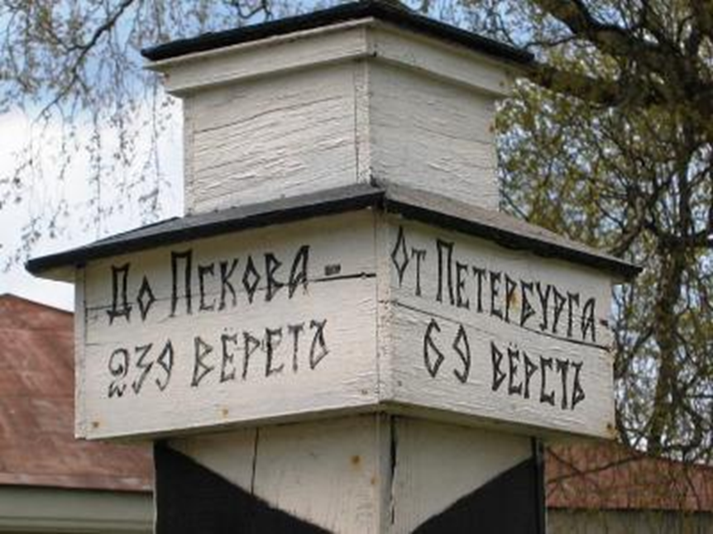
При Петре Ι столбы стали полосатыми, хорошо просматривались на расстоянии. Позже на столбах, расположенных на перекрёстках, стали делать надписи о том, куда ведёт «путь-дорога».

Slide 8
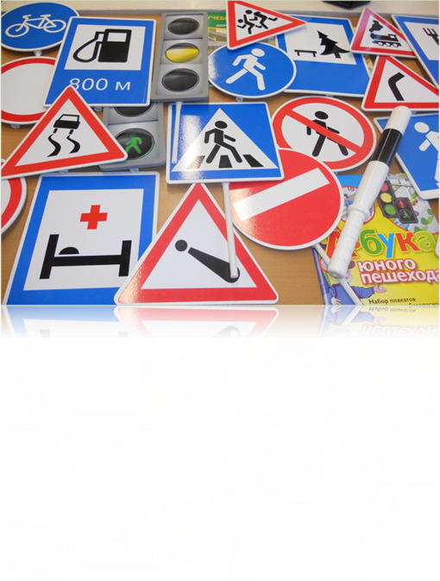
Дорожные надписи, особенно из нескольких слов, требовали времени для прочтения. Не каждый водитель успевал их прочитать, особенно в тёмное время суток. Возникал и другой вопрос. Если по дороге едет иностранец, который не знает иностранного языка, как он сможет узнать об опасности?
Поэтому вскоре стало понятно, что знаки и символы – лучший вариант для всех.

Slide 9
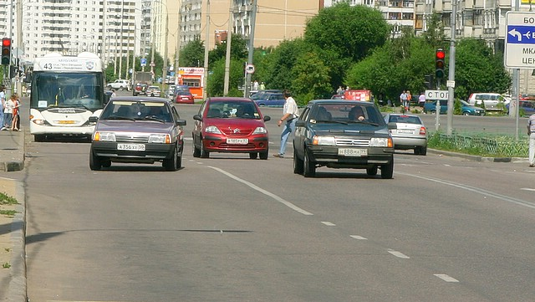
В России дорожные знаки начали устанавливать в 20-х годах прошлого столетия. Дорожные знаки имеют большое значение для безопасности дорожного движения. Поэтому запрещается их снимать, повреждать, загораживать. Умышленная порча дорожных знаков влечёт за собой штраф.

Slide 10




Предписывающие знаки
Предписывающие знаки – знаки круглой формы синего цвета с белым рисунком. Эти знаки предписывают водителю , в какую сторону можно двигаться по дороге.
Например, знаки: «Движение направо», «Движение прямо и направо».
Другие предписывающие знаки дают разрешение на движение по специальным дорожкам только отдельным участникам движения, например, велосипедистам или пешеходам.

Slide 11



Предупреждающие знаки
Предупреждающие знаки информируют во­дителей о том, что впереди опасный участок дороги, надо быть вниматель­ным и снизить скорость. Они предупреждают водителей, на что обратить внимание на этом участке дороге: на дорожные работы или на близость школы или детского сада, на искусственную неровность и т.д.
Почти все эти знаки – это треугольники с белым фоном, красной каемкой и черным рисунком.

Slide 12
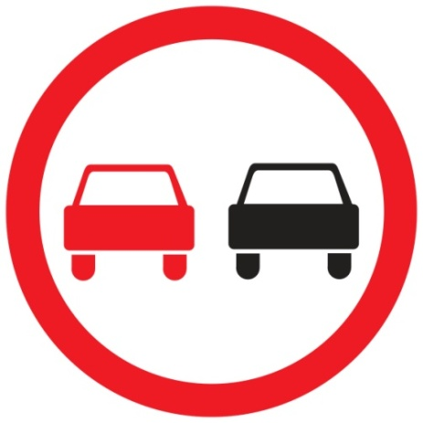



Запрещающие знаки
Запрещающие знаки представляют собой белые или синие круги с красной каймой. На многих из них есть красная перечеркивающая линия. Эти знаки что-либо запрещают водителю. Например, въезд, остановку, обгон. Часто можно встретить следующие запрещающие дорожные знаки: въезд запрещен (дорожный знак кирпич), поворот запрещен, обгон запрещен, остановка запрещена.

Slide 13
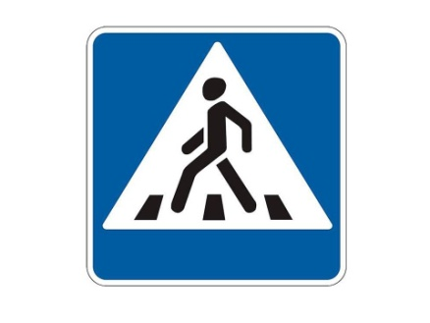



Информационно-указательные знаки
Информация- означает сообщение о положении дел, о состоянии чего-либо.
Знаки этой группы прямоугольной или квадратной формы. Большинство их имеет синий фон и белые изображения.
Среди знаков, которые предназначены для пешеходов и автомобилистов есть следующие знаки:
«Пешеходный переход".
"Место остановки автобуса"
"Место
парковки"
«Искусственная
неровность»

Slide 14
Закрепление пройденного материала
1. Дорожные знаки во всех странах
С) разные
З) одинаковые
2. Если человек зашёл в общественный транспорт, он
Н) пассажир
М) водитель
3. Знаки: телефон, пункт питания, автозаправочная станция – это
О) предписывающие знаки
А) знаки сервиса
4. Знак «Пешеходный переход» выглядит так:
Т) синий квадрат, внутри белый треугольник с изображением человека
Д) красный треугольник с изображением человека
5. Предписывающие знаки имеют форму
А) круга
О) треугольника
6. С какого возраста разрешается на дорогах езда на велосипеде?
Г) с 10 лет
К) с 14 лет
ЗНАТОК

Slide 15


Slide 16


